Slide 1
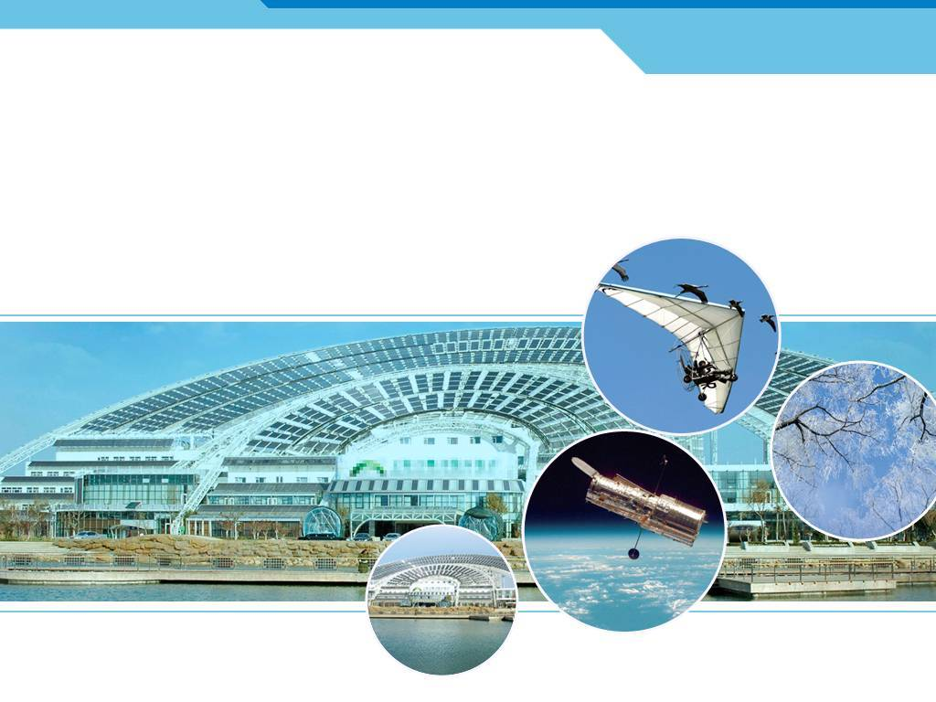

义务教育教科书 物理 八年级 上册
运动的快慢

Slide 2
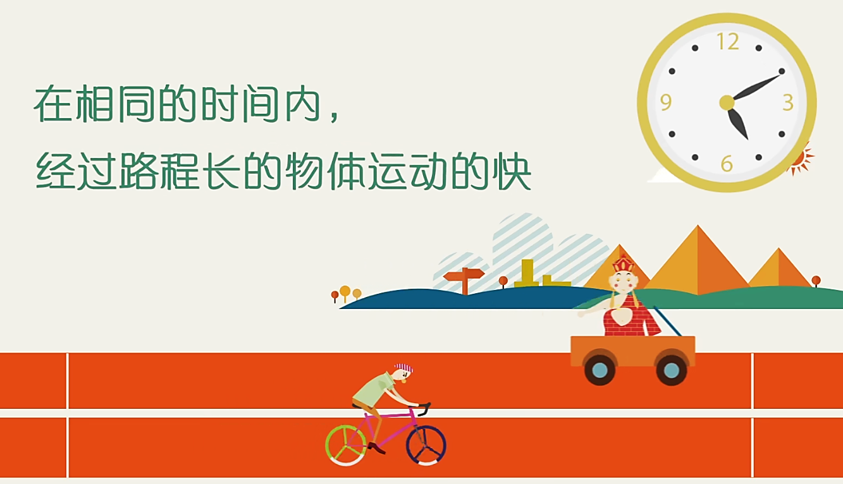
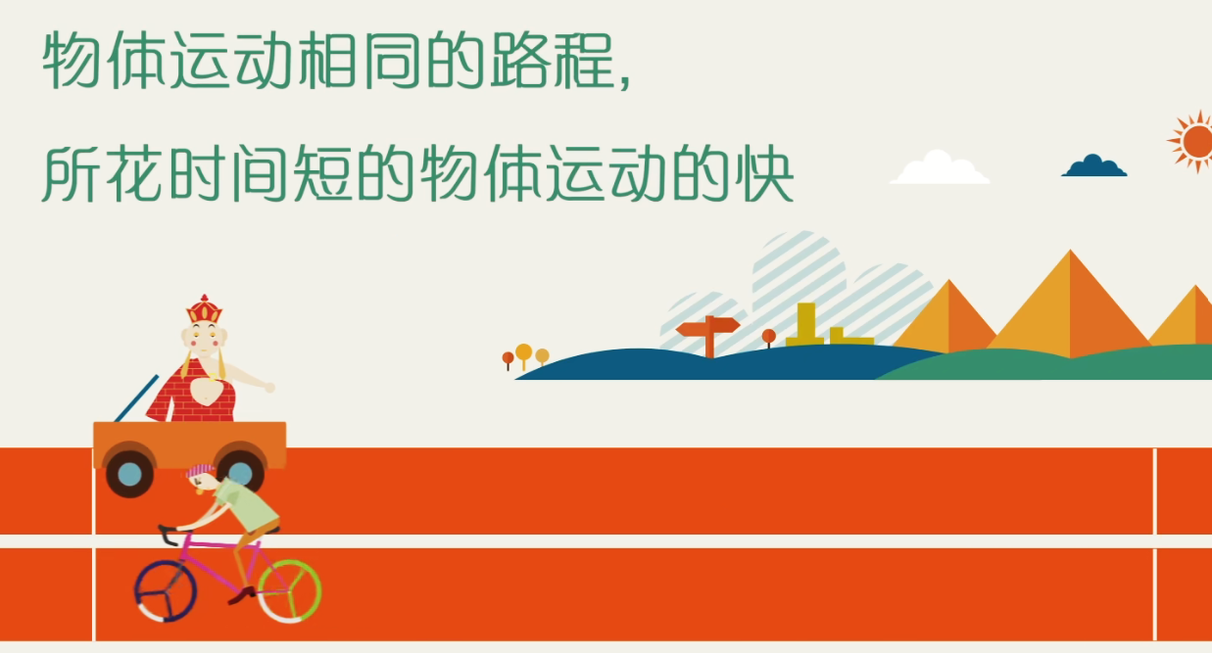
1. 比较运动快慢的方法
①方法一：
所用时间相同，通过的路程越大，物体运动的越快。
②方法二：
通过的路程相等，所用时间越少的物体，运动的越快。

Slide 3

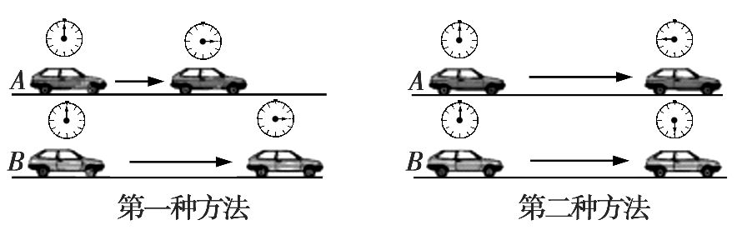

典型例题
下面是两种比较A、B轿车运动快慢方法的示意图，由此可知（ ）
A. 第一种：相同时间比路程；第二种：相同时间比路程
B. 第一种：相同时间比路程；第二种：相同路程比时间
C. 第一种：相同路程比时间；第二种：相同时间比路程
D. 第一种：相同路程比时间；第二种：相同路程比时间
B
①由图知，第一种方法中时间相等，路程长的B轿车运动较快，故采用的方法是相同时间比路程.
②第二种方法中路程相等，所用时间短的B轿车运动较快，故采用的方法是相同路程比时间。所以选B。

Slide 4



小聪同学的100m跑成绩为17s，小明同学的50m跑成绩为8s，要知道他们谁跑得快，应该怎么办？
总结：
比较物体运动快慢有两种方法：“相同时间比较路程”和“相同路程比较时间”，物理学中采用了前一种，也就是将物体运动的路程除以时间，再进行比较。

Slide 5



一、速度
1．物理学中，把路程与时间之比叫做速度。
（速度在数值上等于物体在单位时间内通过的路程）
v表示速度 s表示路程 t表示时间
2．公式：
变形公式
速度是表示物体运动快慢的物理量，在数值上等于物体单位时间内通过的路程，这个数值越大，表示物体运动越快。

Slide 6


一、速度
路程
S
米
m
时间
秒
s
速度
米/秒
m/s
s单位：1km=1000 m
t单位：1h =3600 s
单位: 1m/s =3.6 km/h

Slide 7
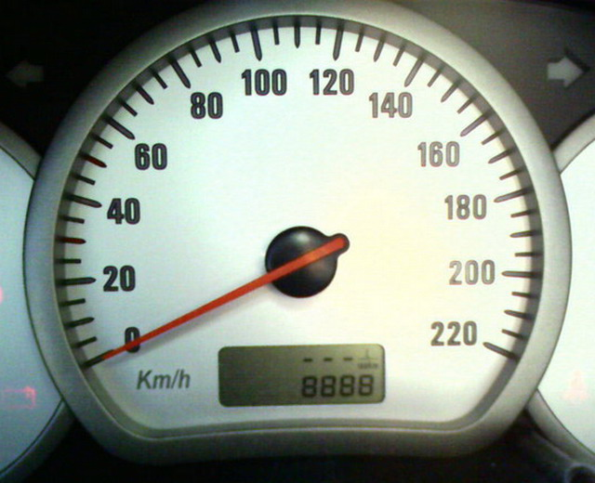
3．单位：
S单位：km m t单位：h s
基本单位 m/s 或 m ·s⁻¹
读作 米每秒
常用单位 km/h 或 km ·h⁻¹
读作 千米每小时
汽车速度表

Slide 8
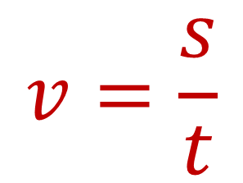
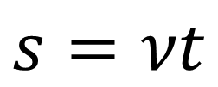
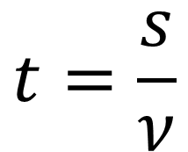
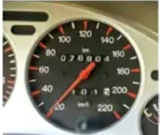

一、速度
(表示物体运动的快慢)
求路程：
由
得
求时间：
由
得
“40”表示：此地限速40km/h
汽车速度表
km/h
“60km”表示：此地到北京的路程是60km

Slide 9
[小资料]
一些物体运动的速度（m/s）
学校升旗
约0.1
步行的人
约1.1
自行车
约5
高速路上的小轿车
约33
雨燕
可达48
上海磁悬浮列车
可达120
喷气式客机
约250
超音速歼击机
约700
出膛的子弹
约1000
同步卫星
3070

Slide 10
[小资料]
一些物体运动的速度（km/h）
高铁可达到
约350
学校门口限速
约30
高速路上的小轿车
约100

Slide 11
[小练习]
1． 可变形为____________
或 ______________。
2．5m/s= km/h
72km/h= m/s
18
20

Slide 12
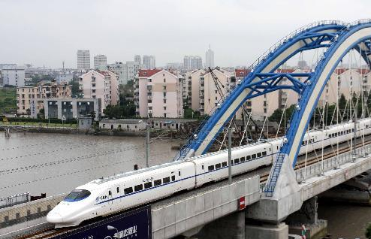
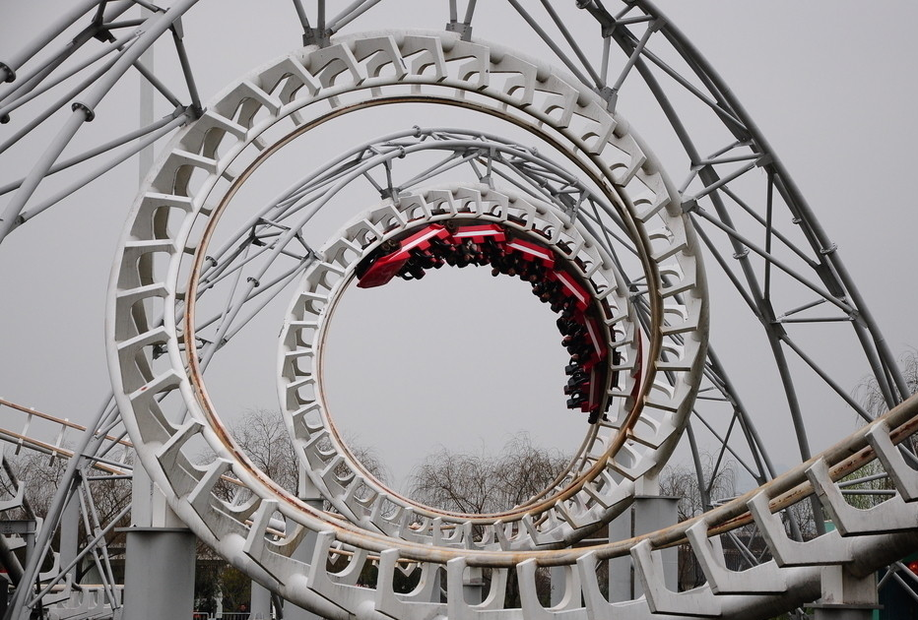
二、机械运动的分类
列车沿直线运动
过山车沿曲线运动
1。按照运动路线，机械运动分为直线运动和曲线运动。

Slide 13

2．在直线运动中，按速度可分为
匀速直线运动和变速直线运动。
沿直线行驶的两辆小汽车运动有什么不同？
0
10s
20s
30s
40s
0
300m
600m
900m
1200m
甲车：在任意相同时间内通过的路程都相同，做匀速直线运动
0
10s
20s
30s
40s
0
200m
450m
750m
1200m
乙车：在任意相同时间内通过的路程不相同，做变速直线运动

Slide 14
三、匀速直线运动
我们把物体沿着直线且速度不变的运动叫做匀速直线运动。
匀速直线运动是最简单的机械运动，是研究其它复杂运动的基础。做匀速直线运动的物体在任意相同时间内通过的路程都相等，即路程与时间成正比；速度大小不随路程和时间变化。

Slide 15
三、匀速直线运动
我们把物体沿着直线且速度不变的运动叫做匀速直线运动。
平直轨道上平稳运行的列车近似认为是匀速直线运动。

Slide 16
三、匀速直线运动
曲线运动
机械运动
匀速直线运动
直线运动
变速直线运动
（比较常见，也比较复杂）
物体沿着直线快慢不变的运动叫做匀速直线运动
匀速直线运动是最简单的机械运动。
速度的大小与路程、时间的选择无关。
不能认为速度与路程成正比，速度与时间值成反比。

Slide 17
四、变速直线运动
物体做直线运动，速度大小改变（在任意相等时间内通过的路程不相等）这种运动叫做变速直线运动。
对变速运动做粗略研究时，也可以根据来描述物体运动快慢，表示物体在某一段路程中或某一段时间内的平均快慢程度。

Slide 18
四、变速直线运动
物体做直线运动，速度大小改变（在任意相等时间内通过的路程不相等）这种运动叫做变速直线运动。
平均速度计算式

Slide 19
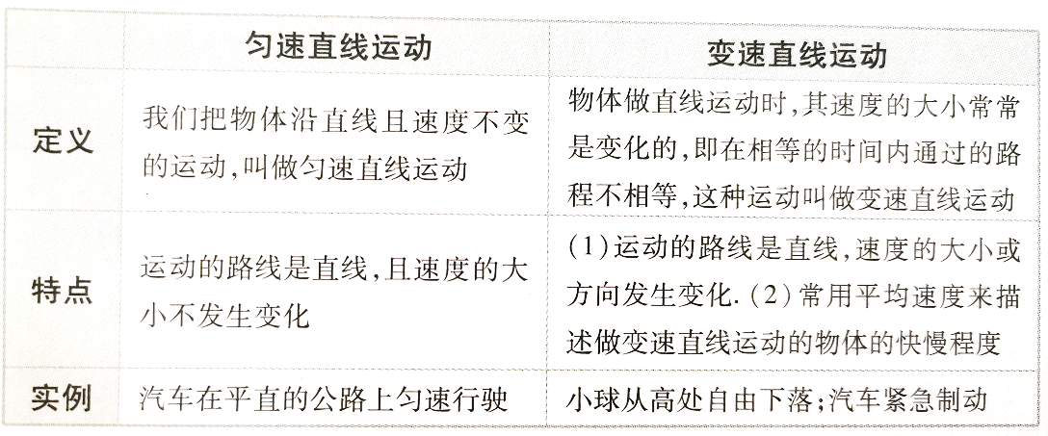

Slide 20


1、一个做匀速直线运动的物体，其速度与路程成正比
2、一个做匀速直线运动的物体，其速度与时间成反比
3、一个做匀速直线运动的物体，其路程与时间成正比
4、时间一定时，物体运动的速度与路程成正比
5、时路程一定时，物体运动的速度与时间成反比

Slide 21
例1：我国优秀运动员刘翔在2004雅典奥运会上勇夺110m跨栏金牌并打破奥运会纪录，成绩12.91s。他的平均速度是多少？
必要的说明
刘翔在运动过程中通过的路程s=110m，所用时间t=12.91s，利用公式v=s/t计算它的平均速度为：
解：
代入数据，求出结果。数字后面要有单位。
答：刘翔的平均速度是8.52m/s。
所用公式

Slide 22
例2：小明在跑百米时，前50 m用时6 s，后50 m用时7 s，小明前、后50 m及百米全程的平均速度各是多少？
50 m
50 m
分析：
6 s
7 s
全程
解：小明前50 m路程s₁=50 m，用时t₁=6s，后50 m路程s₂=50 m，用时t₂=7 s，全程s₃=100 m，用时t₃。根据公式和题意有：

Slide 23
例2：小明在跑百米时，前50 m用时6 s，后50 m用时7 s，小明前、后50 m及百米全程的平均速度各是多少？
前50m平均速度：
后50m平均速度：
全程时间：
全程平均速度：

Slide 24
答：小明前、后50 m及百米全程的平均速度分别为8.3 m/s、7.1 m/s和7.7 m/s。
50 m
6 s
50 m
8.3 m/s
7.1 m/s
7.7 m/s
100 m
13 s
求变速运动物体的平均速度一定要明确路程和时间的对应关系。即使是同一运动过程的不同部分的平均速度也可能不同。

Slide 25
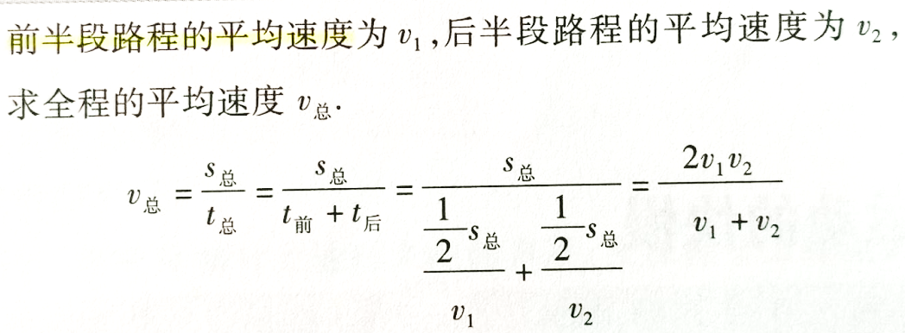
等路程，求平均速度

Slide 26
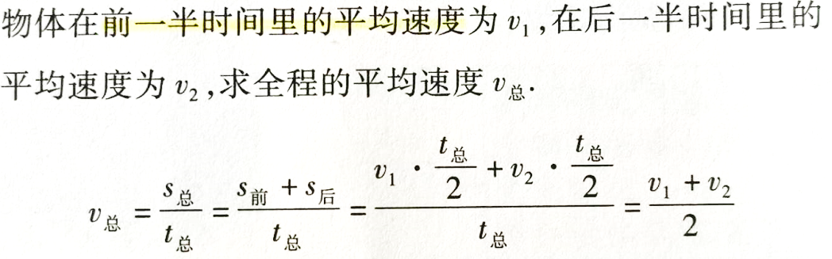
等时间，求平均速度

Slide 27
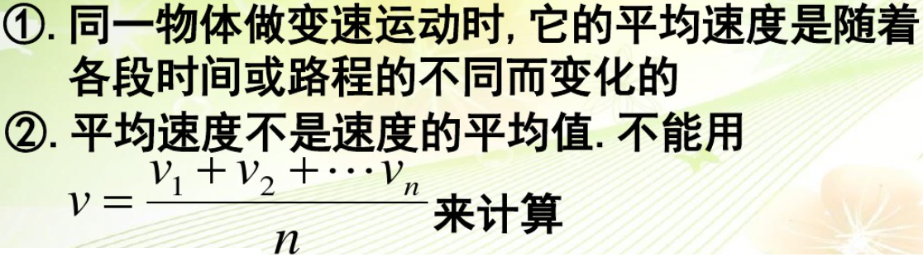

Slide 28
典型例题
李军家距学校600m远，某天他上学时，1m/s速度走完一半的路程，为了不迟到，他改为1.5m/s速度走完一半路程，他上学时走路的平均速度为（ ）
B
A.1.2m/s B.1.25m/s
C.2m/s D.2.5m/s

Slide 29
巩固练习
1、一个物体沿平直路运动，由静止起在10s内加速到20m/s，共运动了80m，该物体在10s内平均速度是（ ）
C
A．20m/s B．10m/s
C．8m/s D．都不对
2、某汽车沿直线运动时，前半段路程用20m/s速度行驶，后半段路程用30m/s速度行驶，在整个路程中，汽车的平均速度为_______m/s
24

Slide 30
典型例题
1.甲、乙两物体做匀速直线运动，甲乙速度之比为3：2，它们所用的时间之比是4：5，通过的路程之比是 ；若通过相同的路程，甲、乙所用时间之比为 。
6：5
2：3

Slide 31
典型例题
2021-22期末考试题
在男子百米短跑比赛中，运动员们快步如飞，下列关于运动快慢的说法中，正确的是（ ）
B
①观众用“相同的时间比路程”的方法
比较运动的快慢
②终点裁判用“相同路程比时间”的方法
比较运动的快慢
③物理学上用裁判的方法来比较运动的快慢
④物理学上用观众的方法来比较运动的快慢
A.①②③ B.①②④
C.②③④ D.①③④

Slide 32
典型例题
1.甲乙两物体做匀速直线运动，如果甲乙速度之比为4：3，通过的路程之比为5：3，则所用时间之比为 。
15：8
2.客机匀速飞行的速度为250m/s，250m/s物理意义 。
甲、乙两客机速度之比为1:2,飞行时间之比为2：3，则通过路程之比为 。
1s飞行的路程是250m
1：3

Slide 33
五、分析运动图像
s/m
s
o
t/s
o
t
匀速直线运动
静止
v
v
o
t
o
t
匀速直线运动
变速运动

Slide 34
五、分析运动图像
思考：如图所示甲、乙两物体的s-t图象；谁运动得比较快？
s/m
90
甲
乙
40
t/s
10

Slide 35
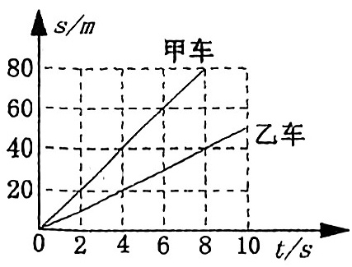
典型例题
（多选）
2021-22期末考试题
在同一条平直公路上，相距100 m的甲、乙两车同时相向行驶，两车路程随时间变化的图像如图所示。下列判断正确的是（ ）
BCD
A.甲车的速度是8 m/s
B.甲车比乙车的速度大
C.乙车10s行驶了50 m
D.经过10s后，甲乙两车相距50 m

Slide 36
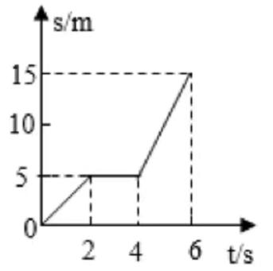
典型例题
某物体从地面上某一点出发沿直线运动，其 s - t图像如图所示。对物体的运动情况进行分析，得出结论不正确的是（ ）
C
A.物体在6s内运动的
路程为15 m
B.物体在前2s内做匀速
直线运动
C.物体在前2s内和后2s
内的速度相等
D.物体在6s内的平均速度为2.5 m/s

Slide 37
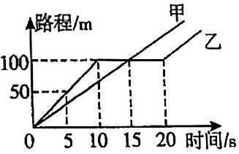
典型例题
（多选）
甲、乙两同学从同一地点同时向相同方向做直线运动，他们通过的路程随时间变化的图象如图所示，由图象可知不正确的是（ ）
AB
A.在0~10s内，甲同学比乙
同学运动得快
B.两同学在距离出发点100 m处相遇
C.在10~20s内，乙同学静止不动
D.在0~10s内，乙同学的速度为10 m/s

Slide 38
例题：某学习小组对一辆在平直公路上做直线运动的小车进行观测研究。他们记录了小车在某段时间内通过的路程与所用的时间，并根据记录的数据绘制了如图所示的路程与时间图像（s-t图），
你从该图像中可以获得哪些信息？
s/m
6
①0~2s做匀速直线运动，2~5s静止，5~7s做匀速直线运动
4
2
o
②2~5s时，小车距离出发点为2m
2
t/s
4
6
8
③后2m的平均速度大于前2m的平均速度；0~2s的平均速度是1m/s，5~7s的平均速度是2m/s
v/m.s⁻¹
6
4
④全程的平均速度是
2
o
2
t/s
4
6
8

Slide 39
课堂小结
一、速度
二、机械运动的分类
三、匀速直线运动
四、变速直线运动

